Slide 1
PIHALA
Marjeta Rutar, GUM 6. r

Slide 2


Pihala
Pihala so skupina glasbil, na katere PIHAMO. Po zvočilih spadajo v skupino aerofonov.
To so:
Prečna flavta in piccolo, (https://www.youtube.com/watch?v=be1jjch32ou)
Oboa, (https://www.youtube.com/watch?v=2wjhax7jmxs)
Angleški rog, (https://www.youtube.com/watch?v=fjopmmq-1fo)
Klarinet, (https://www.youtube.com/watch?v=asidbfx8xvk)
Fagot, (https://www.youtube.com/watch?v=hb_utqsnfqa)
Saksofon. (https://www.youtube.com/watch?v=092vythphum)

Slide 3

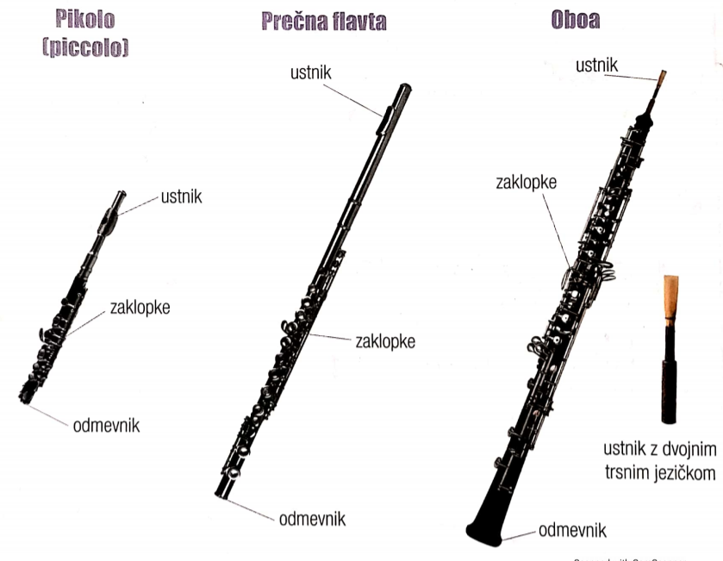
Pihala
Deli pihal: resonančno telo (od ustnika do odmevnika), ustnik, odmevnik, zaklopke (tipke).
Pihala so lesena (oboa, fagot, klarinet, angleški rog) ali kovinska (prečna flavta, saksofon, piccolo) glasbila.
Razlika med angleškim rogom in oboo je, da ima angleški rog hruškat odmevnik in daljši ustnik kot oboa.

Slide 4
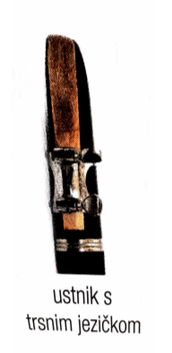
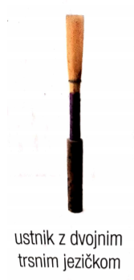
Ustniki pri pihalih
Enojni trsni jeziček
Dvojni trsni jeziček
Klarinet, saksofon
Oboa, angleški rog, fagot

Slide 5
Glasbeniki, ki igrajo na pihala
Flavtist/flavtistka
Klarinetist/klarinetistka
Oboist/oboistka
Fagotist/fagotistka
saksofonist/saksofonistka

